Slide 1
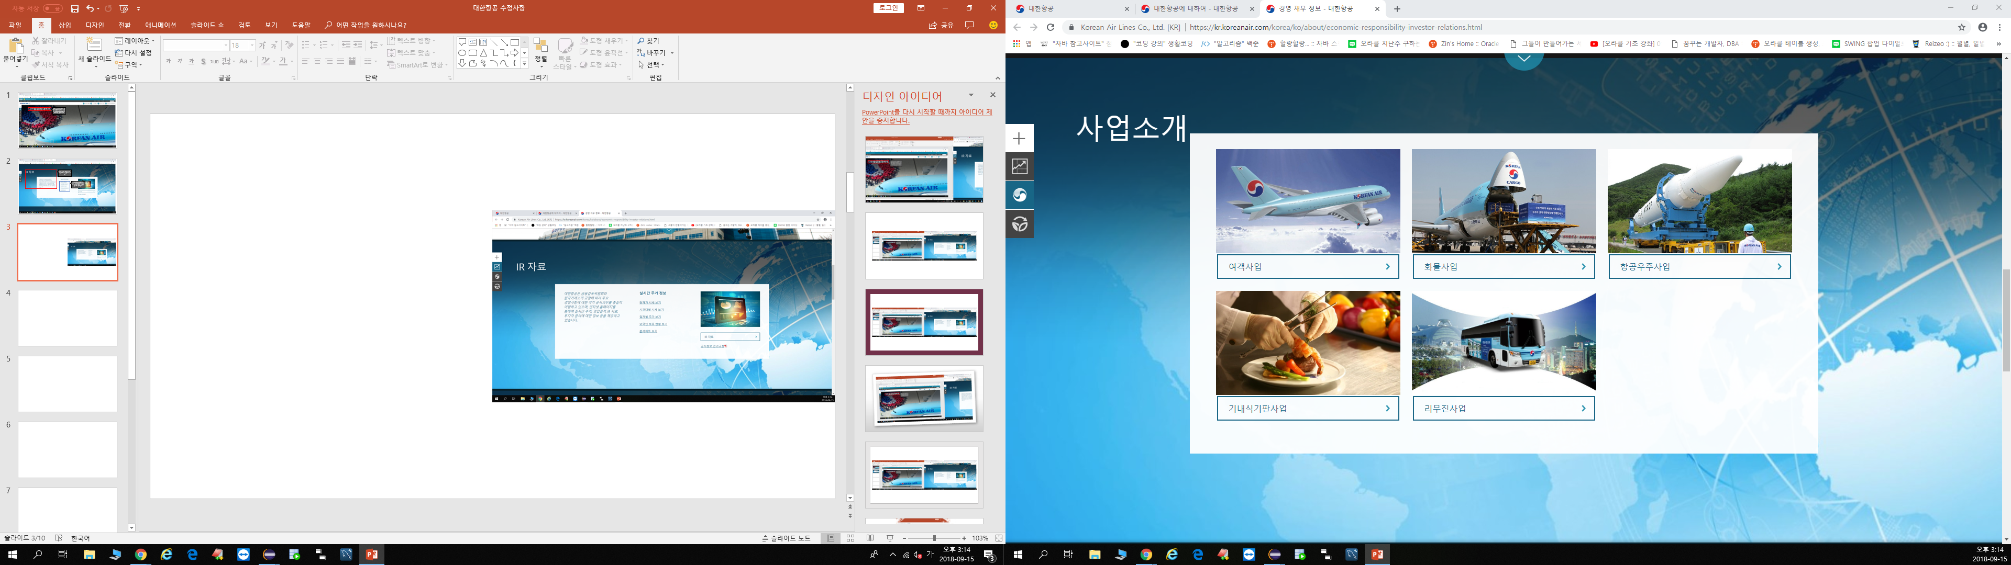
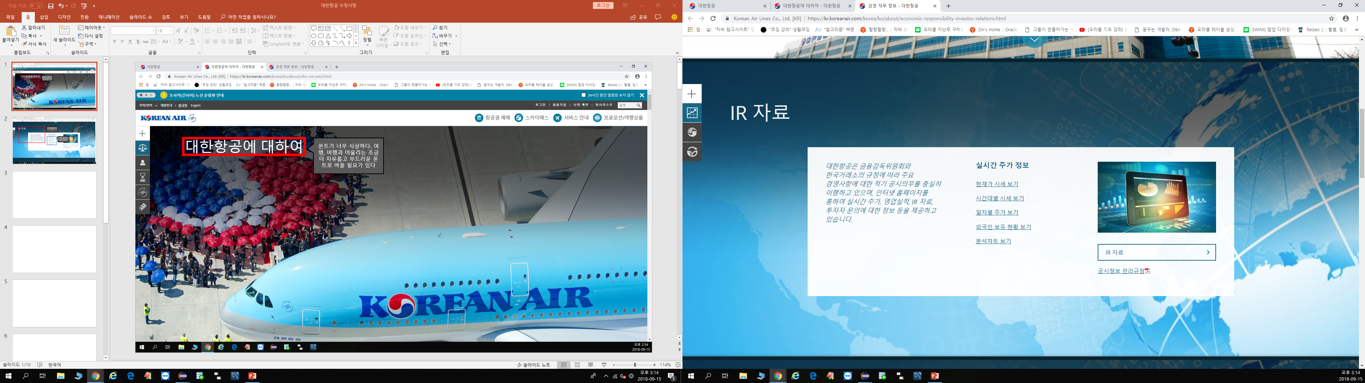
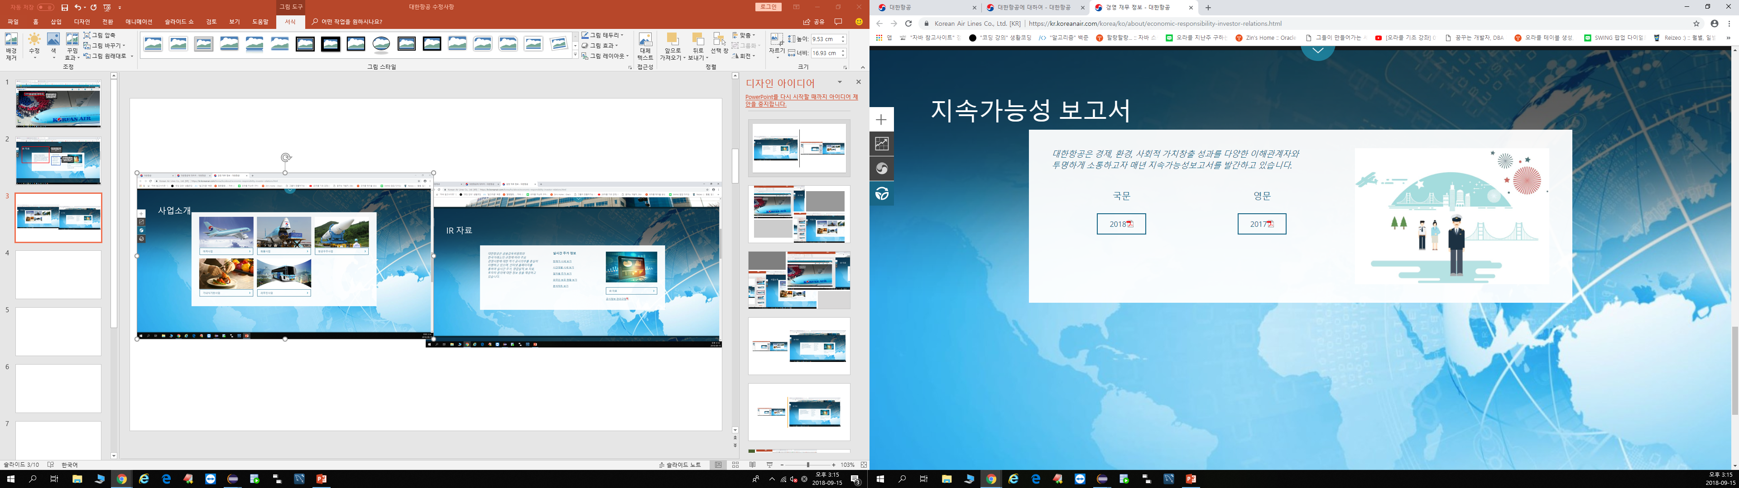
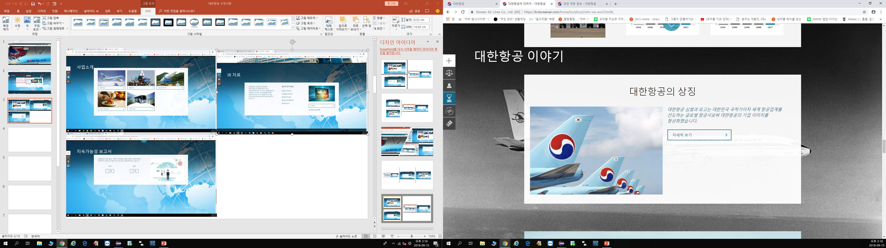
같은 레이아웃 지나치게 자주 반복되어 페이지에 대한 단조로움을 느끼게 하며 흥미를 반감시킨다.
따라서 css를 활용한 반응형 애니메이션이나 다양한 레이아웃을 사용함으로써 이용자의 흥미를 유발할 필요가 있다.

Slide 2
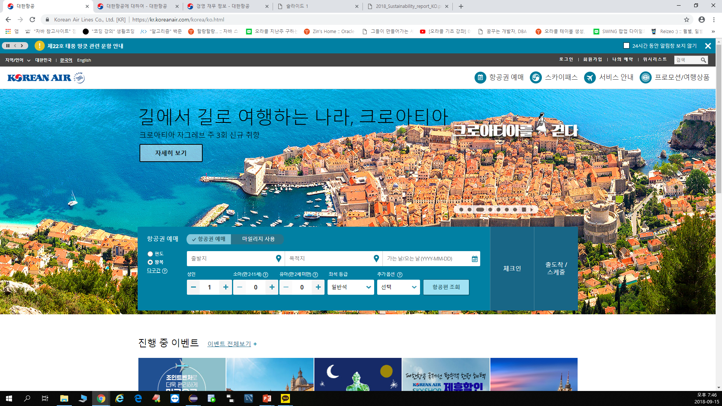
폰트가 지나치게 경직되어 있으며 화려한 배경과 글자가 함께 배치되어 있어 읽기 힘들다.

Slide 3
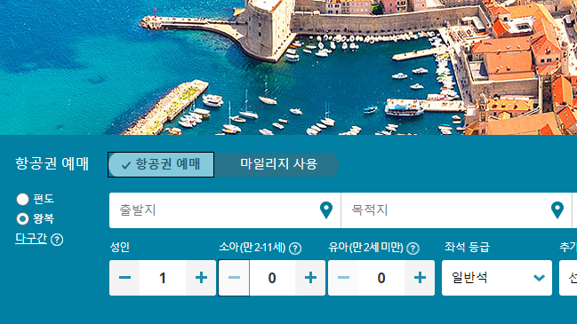
버튼에 마우스 hover시 outline이 나타나도록 하였는데 디자인적으로 좋지 못하다. 따라서 hover시 디자인을 바꾸어 줄 필요가 있다.

Slide 4
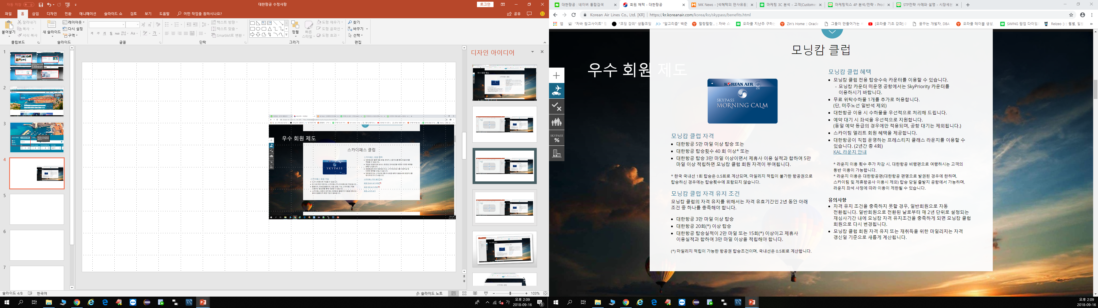
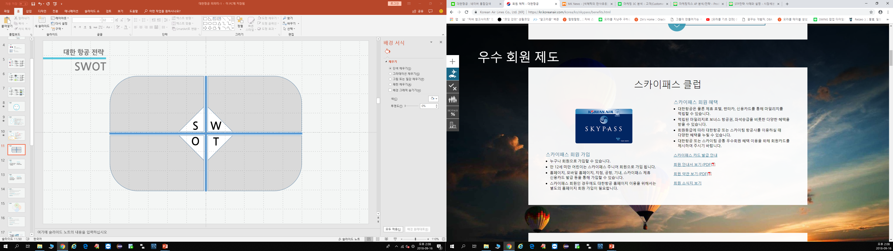
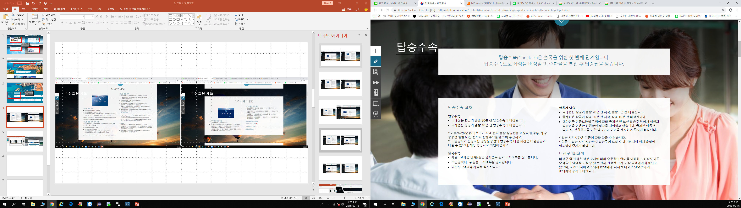
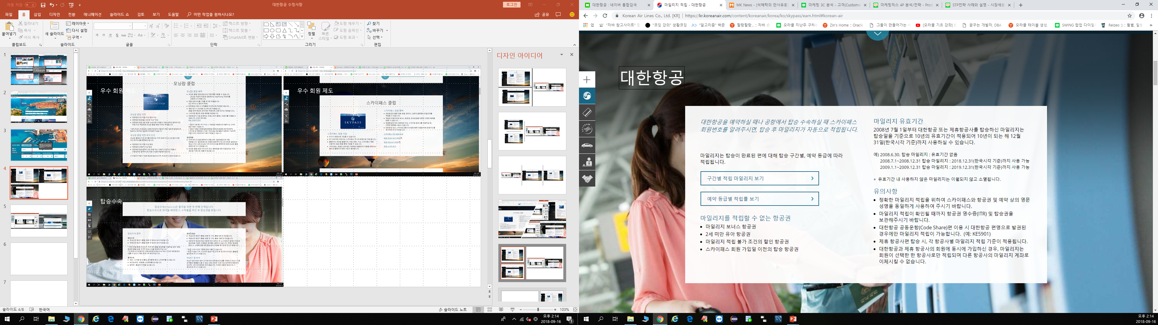
컨테츠들이 지나치게 텍스트 위주로 구성되어 있어 이용자가 피로감을 느끼고 흥미를 잃게 만든다. 따라서 텍스트보단 도형이나 이미지, 사진, 도표 등을 이용한 보다 간결한 디자인이 필요하다.

Slide 5
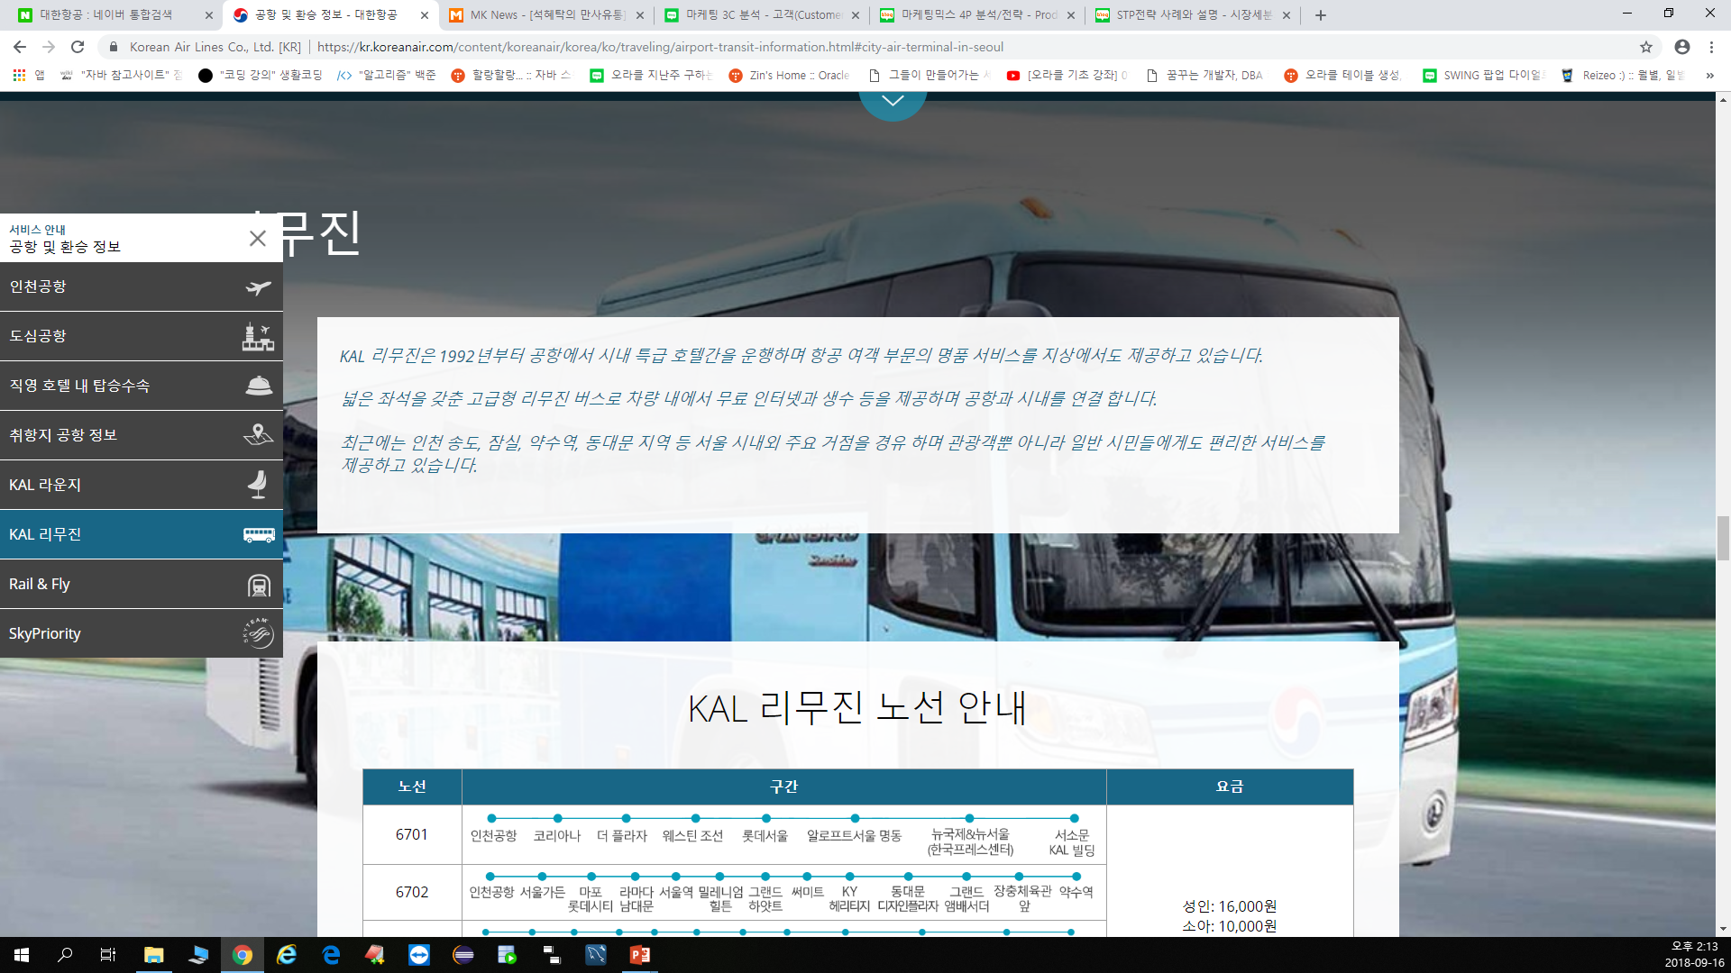
카테고리가 큰 분류만 나와있어 큰 분류 속 작은 분류를 찾아가는데 어려움이 있다.
또한 카테고리 내에서 최상위 카테고리(서비스 안내, 스카이패스 등)을 찾아가기 위해서는 스크롤을 가장 위로 올려야 하는 단점이 있어 수정이 필요하다.

Slide 6
실시간 알림 기능이 있어 이용자들이 최신 공지사항을 신속하게 확인할 수 있다는 장점이 있다.

